Slide 1
ANESTEZIE v gynekologii a porodnictví
MUDr. Jitka Zemanová

Slide 2
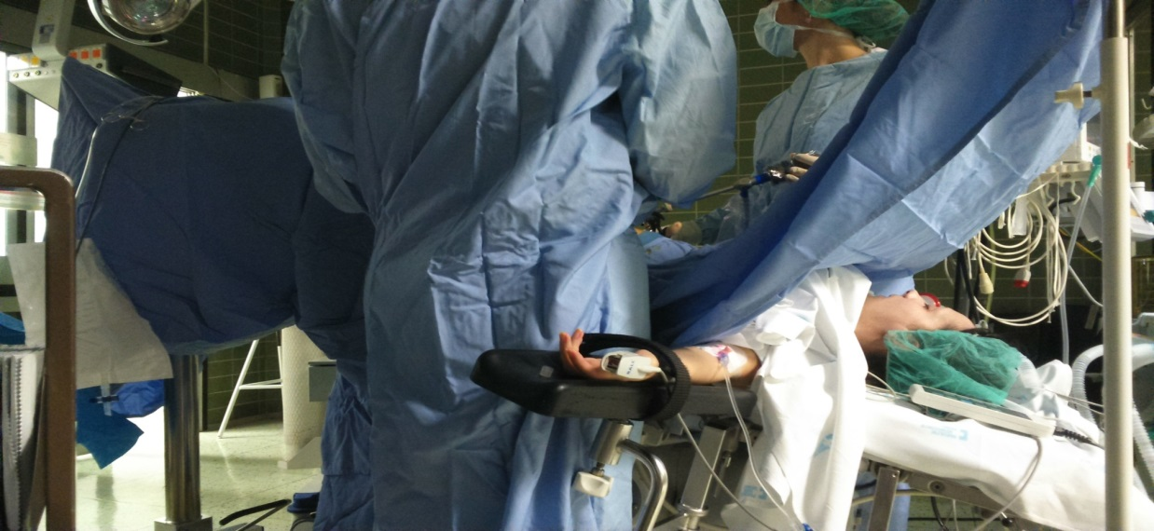
Vaginálně prováděné výkony
Abdominálně prováděné výkony
Laparoskopická operativa
Celková anestezie bez intubace
Celková anestezie s intubací a řízenou ventilací
Svodná anestezie
Epidurální katétr
TAP blok

Slide 3
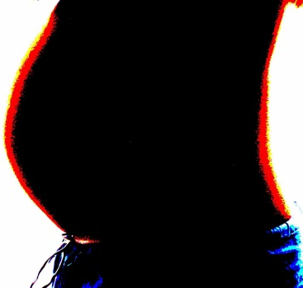
Fyziologické změny v těhotenství -----------------------------------------------------------------
- překrvení sliznice dýchacích cest, sklon k edémům
- zvýšený stav bránice
- pokles FRC (funkční residuální kapacita) plic o 20%
- vzestup MV (minutové ventilace) o 50% - vzestup spotřeby O2
- vzestup srd. frekvence o 20%
- vzestup srd. výdeje o 30%
- zvýšená sekrece ADH - retence vody v organizmu
- pokles krevní viskozity
- pokles Ht o 15%
- sklon k hyperkoagulaci - vzestup fibrinogenu až o 50%
- pokles albuminu, sklon k otokům
- vzestup intragastrického tlaku, riziko regurgitace a aspirace
- zpomalení vyprazdňování žaludku
- změny psychiky - strach, úzkost, excitace

Slide 4
Fyziologické změny u žen v těhotenství
● Srdeční výdej
na konci III. trim. až 9 l/min → hypertrofie myokardu o 12%,
vyšší žilní návrat
● TK - pokles STK i DTK, snížení PVR
vasodilatační efekt progesteronu na hlad. sval. cév
● Nárůst krev. objemu o 30 - 50% - plazma o 50%,
erytrocyty o 18% (diluční anemie, snížení onkotického tlaku, pokles koncentrace elektrolytů) Ht 0,33 - 0,35, Hb 110 - 120 g/l, Leu 12 - 16 x 109 /l
● Hemostáza - hyperkoagulační stav
↑ fVII, fVIII, fX, ↑ fibrinogenu až o 50%;
↓ koncentaceaktivátoru plazminogenu

Slide 5
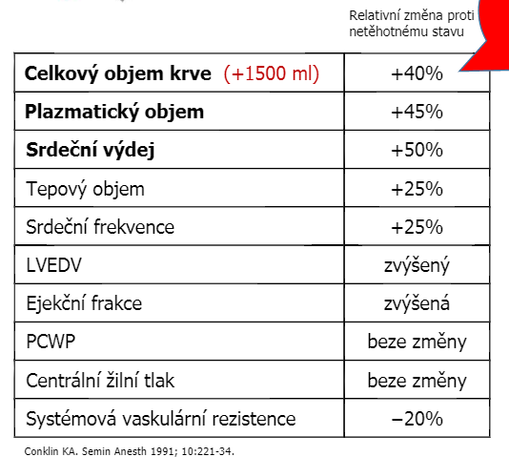
Fyziologické změny v těhotenství
Krevní ztráta do 1000 ml s dobrou toleranciátu
příprava na krevní ztrátu během porodu
zajištení vyšších metabol. nároku matky+plod

Slide 6
Dechový objem: ↑ až na 700ml, frekvence se nemění,
↓ expirační rezervní objem i reziduální objem; alveolární ventilace ↑ až o 50% (progesteron přispívá k relaxaci hladké svaloviny dýchacích cest → pokles odporu DC až o 50%),
Vylučovací systém –
↑ GF o 50 %; ↓ U, krea
Celkové množství vody v organismu stoupá až o 7 l → ↑ ADH + reninu
(tvoří se nejen v ledvinách, ale i v těhotné děloze);
i přes 5x vyšší hladinu angiotenzinu II nadochází fyziologicky k nárůstu TK, a to jednak pro pokles PVR, ale také díky zvýšené aktivitě leucin-animopeptidázy, která angiotenzin II štěpí a snižuje tak jeho vliv na cévní stěnu
POZOR!!! při preeklampsii je hladina tohoto enzymu snížena

Slide 7
Specifická rizika rodičky
● Primární změny vlivem gestagenů a estrogenů
- zúžené HCD
(v průběhu porodu pro zvýšené prokrvení tkání dochází až k otoku sliznic),
↑ fragilita kapilár,
často obezita, velká prsa,
↓ tonus jícnových sfinkterů,
přítomný žaludeční obsah při snížené motilitě a pasáži,
vyšší acidita žal. štávy
● Sekundární změny spojené se zvětšením dělohy
- ↑ intragastrický tlak,
horizontální poloha žaludku
⇊
OBTÍŽNÁ INTUBACE,
VYSOKÉ RIZIKO ASPIRACE

Slide 8
Císařský řez
Řecká mytologie - Asklepios (Aeskulap) se narodil z tělamrtvé matky
Indie 6.st. př.n.l. - Gantáma (Buddha) - z boku své matky
Název pochází snad od Plinia: sectio od základu „seco“ - řezati
caesares od „caedo“ - rozřezávati
nemá žádnou spojitost s Caesarem.
Starožidovský zákon zakazoval pohřbít těhotnou ženu, aniž bylpředem vyříznut plod.
Výkon se dělal na ženách mrtvých nebo moribundních.
První řez na živé ženě byl údajně v 16.st.n.l., postupně jich přibývalo, úmrtnost 100%.
Čechy - r. 1786 vojenský chirurg Josef Staub - dítě mrtvé, žena zemřela druhý den.
Císařských řezů přibývalo se zavedením anestezie (Morton 19.st.), posledním velkým problémem byly infekce až do zavedení asepse a antisepse (Semmelweis 19.st.)

Slide 9
Z pohledu anesteziologa: ---------------------------------------------
1. S.c. plánovaná, lze zvolit jakoukoli anestezii, rodička je připravená
- kefalopelvický nepoměr
- poloha plodu koncem pánevním
- neporodní indikace: ortopedické, oční, neurologické, interní
2. S.c. urgentní, rodička nepřipravená, ale je čas i na svodnou anestezii
- neúplný konec pánevní
- nepostupující porod
3. S.c. akutní, neodkladná, je nutná celková anestezie
- prolaps pupečníku
- abrupce placenty
- hypoxie plodu
- eklamptický záchvat

Slide 10
Císařský řez - plánovaný
Indikace:
● Ze strany matky:
kefalo-pelvický nepoměr,
placenta praevia, percreta
preeklampsie,
jizva na děloze, vícečetné těhotenství,
Interní onemocnění matky,
oční vady, ortopedické komplikace, stavy po neurochirurgických
operacích a aneurysmatech, psychologická indikace,.....
● Ze strany plodu:
konec pánevní, deflexní poloha, asynklitismus, vysoký přímý stav,
chronická hypoxie plodu a intrauteriní růstová retardace,
Infekce plodových obalů

Slide 11
Císařský řez –urgentní - akutní
Indikace:
● Ze strany matky:
abrupce placenty,
dysfunkce dělohy,
placenta praevia,
krvácení nejasného původu,
ruptura dělohy,
preeklampsie, eklampsie, HELLP
,.....
● Ze strany plodu:
výhřez pupečníku,
tíseň plodu,
malpozice plodu,...

Slide 12
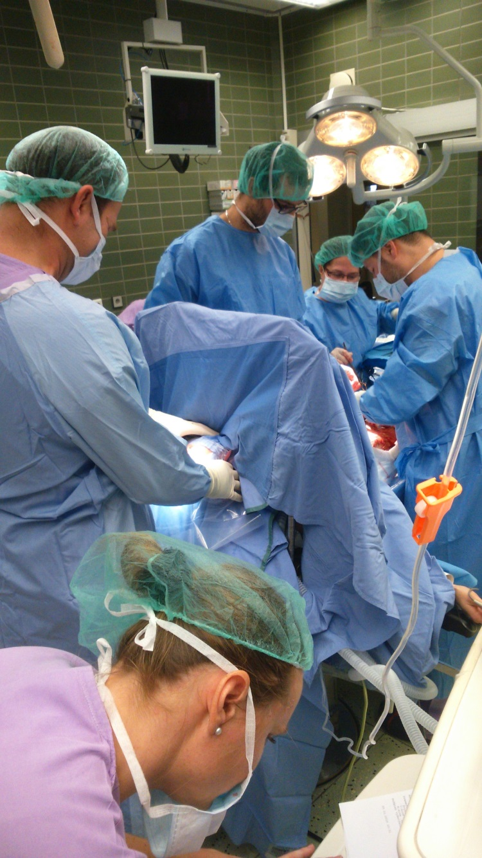
Volba typu anestezie
● Vzít v úvahu stav a přání rodičky,
stav dítěte
● Zvážit vliv anestezie na plod,
přímý vliv při průchodu přes placentu
hemodynamické změny matky

Slide 13
Císařský řez
Svodná anestezie
Odpadá riziko obtížné intubace
Snížení rizika aspirace
Snížená expozice anestetiky
Psychosociální vazba dítě-matka
Možnost pooperační analgézie
Časová prodleva
Riziko hypotenze
Riziko nedostatečného rozsahu anestezie
U SA riziko postpunkční bolesti hlavy
Celková anestezie
Rychlý úvod
Hemodynamická stabilita
Dobré operační podmínky
Riziko obtížné intubace
Riziko hypoxie
Riziko aspirace
Riziko ovlivnění novorozence anestetiky

Slide 14
Volba typu anestezie
CA
Indikace: masivní krvácení, koagulopatie, selhání neuroaxiální anestezie,
odmítnutí neuroaxiální anestezie matkou, těžký distres plodu, významné
psychiatrické onemocnění
Kontraindikace: obtížná intubace, maligní hypertermie, těžké astma
RA
Indikace: obecně doporučovaná technika, najezená rodička, hypertenze matky, přání matky
Kontraindikace: hypotenze, koagulopatie, aplikace LMWH v posledních 10
hodinách, sepse, infekce v místě vpichu, ↑ intrakraniální tlak, nesouhlas rodičky,
málo času

Slide 15
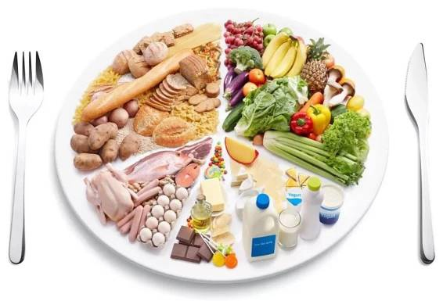
Prevence kyselé aspirace:
● Lačnění optimálně noční
6 - 8hod,
lehčí večeře,
čiré nesycené tekutiny 2 hod. před operací
● Podávání antacid - individuálně
suspenzní antacida jsou KI (v případě aspirace poškodí plíce),
natrium citrát sám vyvolává nauseu,
H2 - blokátory - ranitidin či famotidin 1 tbl. V - R
metoclopramid - ↑ motilitu horního GIT a ↑ tonus dolního jícnového svěrače

Slide 16
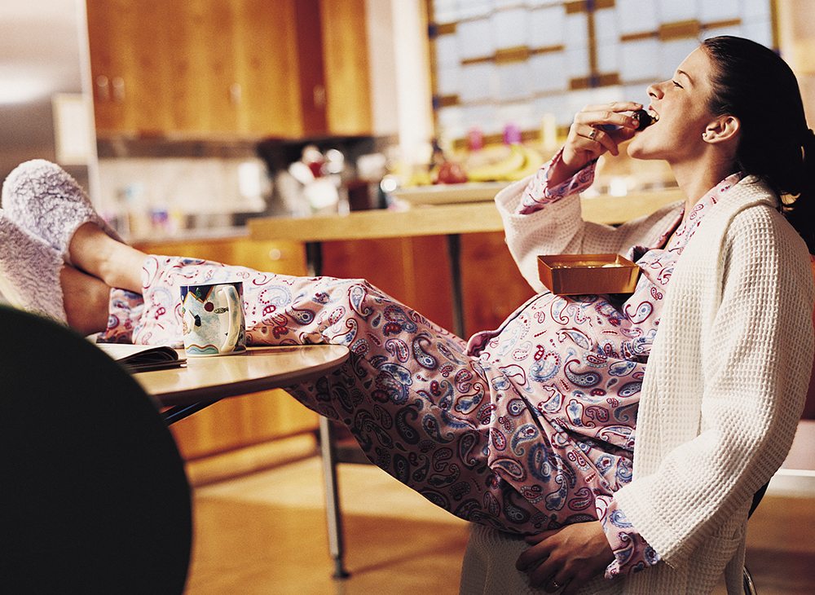
Těhotná žena po 16.tydnu
nikdy není lačná !!!

Slide 17
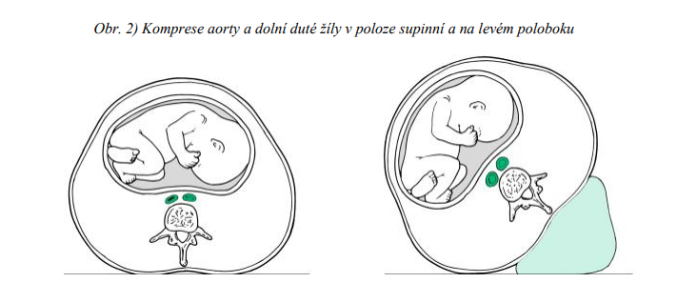
Celková anestezie u císařského řezu
zhodnotit riziko obtížné intubace
Prevence aorto-kavální komprese – náklon operačního stolu o 15° doleva
Na A-K kompresi myslet kdykoliv po 20.týdnu gestace

Slide 18
Preoxygenace
6 - 8 l/min po dobu 4 min. či 4 – 8 hlubokých nádechů 100% O2 ,
prodýchávání rodičky není doporučeno
● Z důvodu minimalizace účinku anestetik na plod je pacientka nejdříve plně připravena k zahájení operačního výkonu,
teprve potom je uvedena do CA

Slide 19
● Vždy RSI: thiopental/propofol + succinylcholin (rocuronium pouze za
přítomnosti sugammadexu a to 16mg/kg) → OTI
● Při neúspěšné OTI (2 - 3 pokusy), urychleně zavést LMA a prodechnout; teprve až poté řešíme obtížnou intubaci standardními postupy pro obtížnou intubaci
● Cílem anestezie je zajistit:
○ Odpovídající oxygenaci a normokapnii matky a plodu
○ Dostatečnou hloubku anestezie pro matku
○ Minimalizace NÚ na plod
○ Vytvořit optimální operační podmínky
○ Minimalizovat NÚ anestetik na kontrakci dělohy

Slide 20
Nedepolarizující relaxans můžeme podat hned po intubaci
● Do podvázání pupečníku udržujeme MAC 0,75 - 1,0,
po vybavení plodu přidáváme opioidní analgetika a lze tedy snížit MAC na 0,5 - 0,75
v těhotenství je spořeba volatilních anestetik o 30% nižší při snížené funkční residuální kapacitě plic
● Po vybavení plodu uterotonika, ATB profylaxe
● Extubace až při plné funkci obraných reflexů

Slide 21
Spinální anestezie
● Jehly o průměru G27 mají výskyt postpunkční cefaley < 1%
● Obecně platí, že těhotné potřebují menší dávky LA, důvodem je menší
množství CSF a vyšší citlivost nervových vláken k LA
(max. 3 ml 0,5 % bupivacainu)
● Prvním příznakem závažné hypotenze (pokles STK o 25% nebo pod
100 mmHg) bývá nausea pro hypoperfuzi splanchniku

Slide 22
Epidurální anestezie
● Se zavedeným epidurálním katetrem možnost prodloužení anestezie, výhoda
v následné regionální analgezii
● Pomalejší nástup blokády sympatiku, a tím pomalejší rozvoj hypotenze
● Při aplikaci LA dochází k vyšší systémové absorpci anestetika z důvodu
mohutné žilní pleteně v epidurálním prostoru - vyšší pravděpodobnost
intoxikace LA
● 18 - 22 ml 0,5% bupivacainu / levobupivacainu + 10 μg Sufentanilu

Slide 23
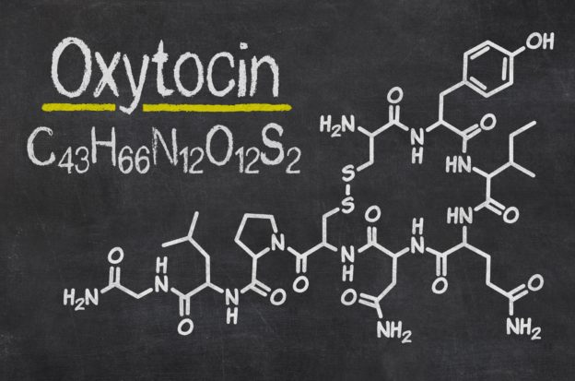
Uterotonika
Oxytocin
● i.v., i.m., intramyometrálně, nasálně; jeho účinek trvá 3 - 5 minut
● Aplikujeme po vybavení plodu a po jeho oddělení od pupečníku
5 - 10 IU i.v. a
10 - 20 IU v 100 - 1000 ml infuzi izotonického roztoku
(rychlý nástup účinku a minimum vedlejších účinků)
● Výrazně neovlivňuje krevní tlak a nezpůsobuje tetanické kontrakce hladké
děložní svaloviny jiných orgánů jako to činí námelové alkaloidy
● K jeho NÚ patří hypotenze, tachykardie, nausea, vomitus, hypoprotrombinémie a zvýšená fragilita erytrocytů
● Po předchozí tokolýze beta-sympatomimetikami může být jeho uterotonický účinek snížen

Slide 24
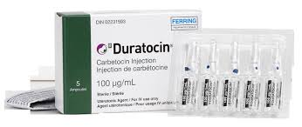
Carbetocin (Duratocin)
● Oproti oxytocinu vyšší účinnost na myometrium
(1 ml = 100 μg má stejnou aktivitu jako 50 IU oxytocinu ),
delší biologický poločas (40 min.)
● Podáváme bolus 1 ml při hypotonií až atonií, při doporučeném dávkování
významné hemodynamické změny nenastávají
● NÚ jako u oxytocinu

Slide 25
Námelové alkaloidy (methylergometrin)
● Vyvolává velmi rychle tetanický stah myometria po i.v. i po i.m. aplikaci
(2 - 5 min.)
● 1 amp = 0,2 mg;
nejvyšší jednotlivá dávka je 0,3 mg, nejvyšší denní dávka 0,6 mg
při i.v. velmi pomalá aplikace (až 1 min.);
● významné nežádoucí účinky:
○ Periferní vazospazmus
○ Hypertenzní reakci
○ Stenokardie
○ Bradykardie
○ Dyspnoe
○ Nauzea a zvracení
● Zesiluje účinky sympatomimetik

Slide 26
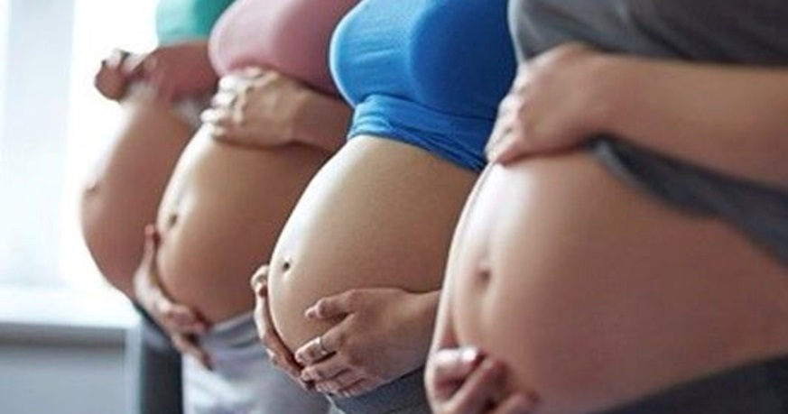
Tokolýza
● Beta-sympatomimetika (fenoterol, hexoprenalin = GYNIPRAL)
arytmie (tachykardie),
Periferní vazodilatacem, pokles TK
přidružený účinek na vznik plicního edému (zvyšují kapilární permeabilitu)
○ Léčba: verapamil, esmolol
● Magnesium sulfát – alternativní tokolytikum – ne pro akutní tokolýzu
↓ presynaptické uvolňování acetylcholinu, ↓ excitabilitu
svalových membrán : 4g i.v. během 3min, dále 1-2g/h
CAVE: myasthenia gravis, srdeční arytmie
● Antagonista oxytocinových receptorů - atosiban (Tractocile) – ne pro akutní tokolýzu

Slide 27
Peripartální život ohrožující krvácení (PPH)
● rychle narůstající krevní ztráta, která je klinicky odhadnuta nad 1000 - 1500 ml a která je spojena s rozvojem klinických a laboratorních známek tkáňové hypoperfúze
● Rodičky kompenzují ztrátu díky zvýšenému krevnímu volumu,
hyperkoagulačnímu stavu, turniketovému efektu kontrakce myometria po
porodu

Slide 28
Příčiny:
● Nechirurgické (vyčerpaná děloha po prolongovaném porodu, vícečetné
těhotenství, chorioamnionitis → hypotonie/atonie dělohy)
● Chirurgické (poruchy odlučování placenty, porodnická poranění, ruptura
dělohy)

Slide 29
Nález a ošetření zdroje krvácení
● Zajištění základních živ. funkcí a jejich monitorace, oxygenoterapie,
Normotermie
● Zajištění min. dvou PŽK, tekutinová resuscitace, invazivní monitorace TK
● Informace o KO, koagulacích, fibrinogenu, ionty (včetně ionizovaného Ca), KS
● Kyselina tranexamová 20 - 25mg/kg
● Ověření hemokoagulační situace včetně fibrinogenu (ROTEM), cílené
podávání krevních náhrad (STK udržujeme 80 - 110 mmHg do definitivního
ošetření zdroje)

Slide 30
HB 70 - 90 g/l
● FFP 15 - 20 ml/kg jako úvodní dávka při klinických známkách krvácení a
prodloužení aPTT na 1,5 násobek, INR > 1,5
● Trombocyty > 70 x 109 /l
● Fibrinogen hradíme při poklesu pod 1,5-2 g/l, úvodní dávka 40 mg/kg = 3 - 4g
● Hladinu ionizovaného Ca2+ udržujeme pomocí CaCl2 na hodnotách > 0,9 mmol/l

Slide 31
Hypotermie a acidoza se významně podílí na vzniku koagulopatie
- Při TT < 34st a pH < 7,1 dochází k výraznému útlumu funkce destiček a
snížené syntéze fibrinogenu
Úvodní požadavky na transfuzní oddělení:
4 TU ERD, 2TU FFP, 4g fibrinogenu

Slide 32
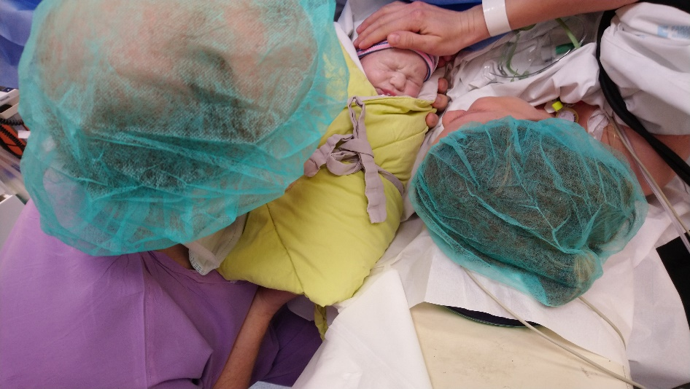
Nedostat se za žádných okolností do situace,
na kterou bych nebyl předem vycvičen
nebo se kterou bych nepočítal !
Výzva: K budování a obraně socialistické vlasti buď připraven …
Odezva: Vždy připraven
Pionýrská organizace Socialistického svazu mládeže, stanovy PO SSM, 1975
„Vždy připraven … na zhoršení klinického stavu“

Slide 33
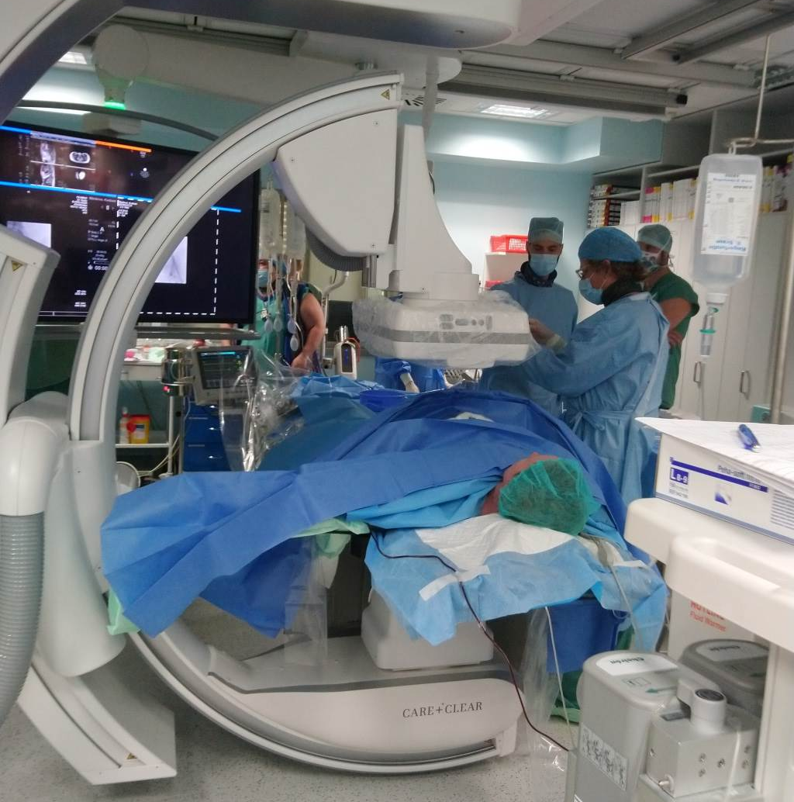
Placenta percreta
dle gyn UZ přesah až na močový měchýř
Indikován: Císařský řez na angiolince
Fáze 1
radiologická:
LA – kanylace a. ilica bilat.
zavedení obturačních balónků

Slide 34
Fáze 2
CA: Propofol, Rocuronium, intubace
vybavení dítěte

Slide 35
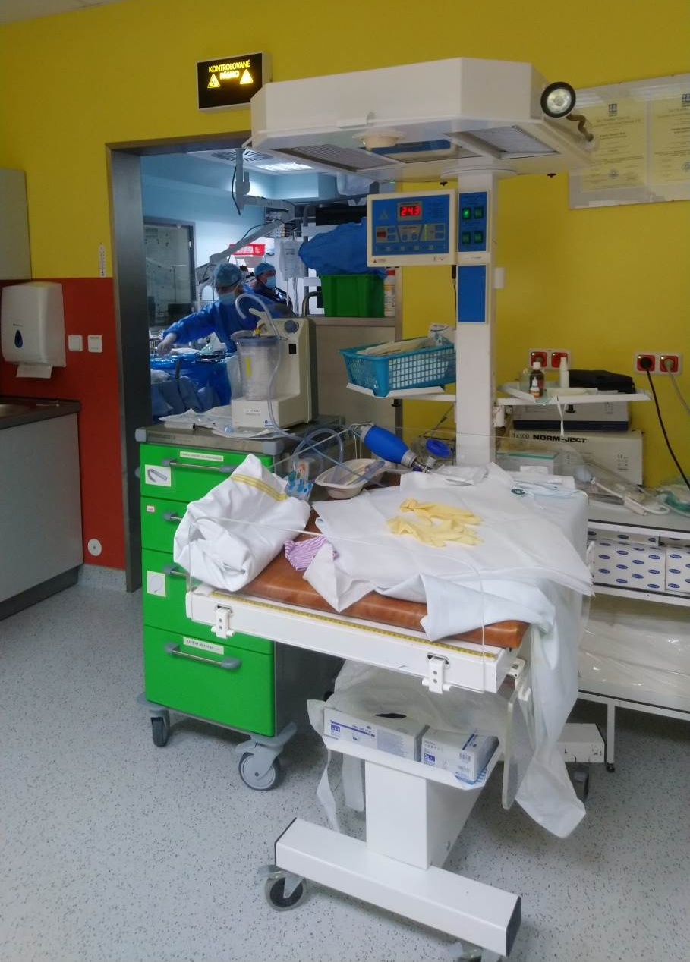
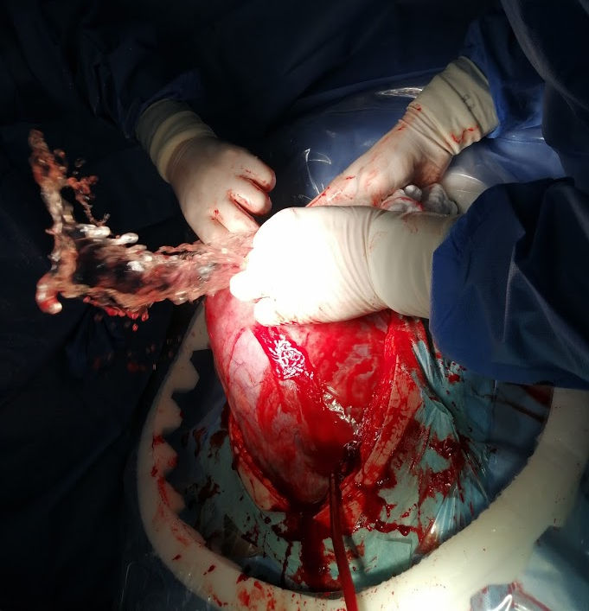

Slide 36
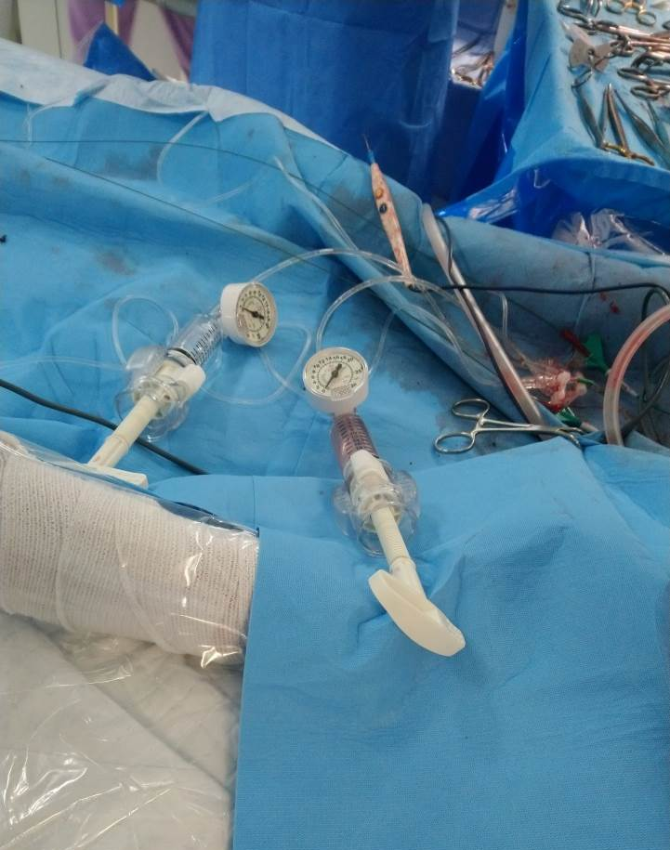
3. Fáze
Zaklemování a.illica bilat – omezený průtok
HY, resekce močového měchýře

Slide 37
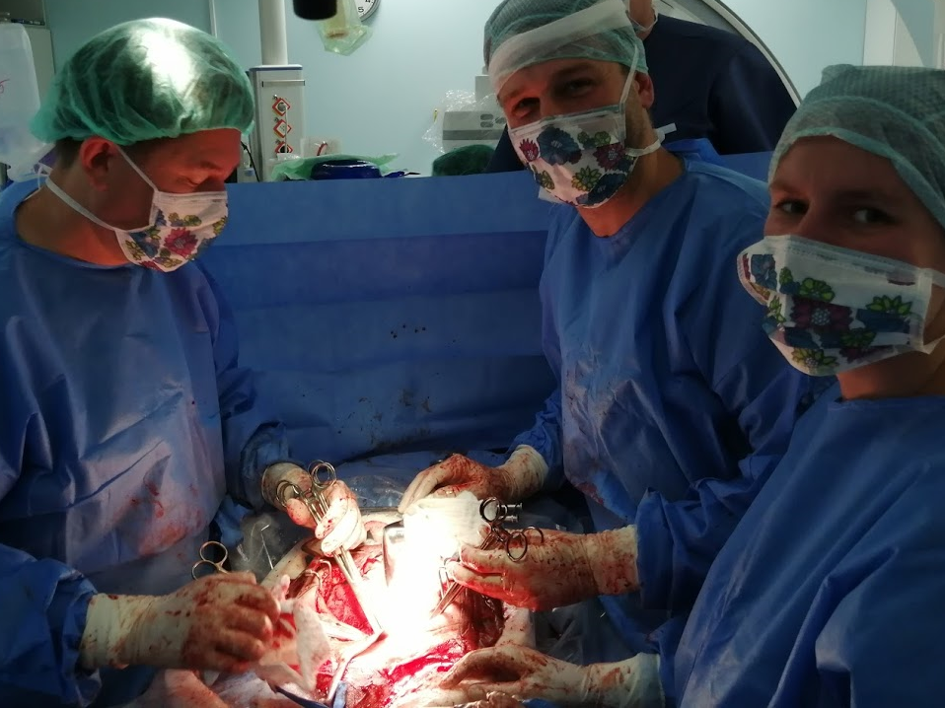
Krevní ztráta: 2000 ml
hrazeno : 4x EBR, Fibrinogen 4g
Exacyl 1g
Odložená extubace na ORIM lůžku
za 4 hod. po výkonu

Slide 38
